Slide 1
Серия картин Гербовой В.В.
«Купили щенка»
К конспекту НОД по развитию речи.
Воспитатель: Сэротэтто Людмила Ивановна
с. Сеяха, ЯНАО
2020 г.

Slide 2
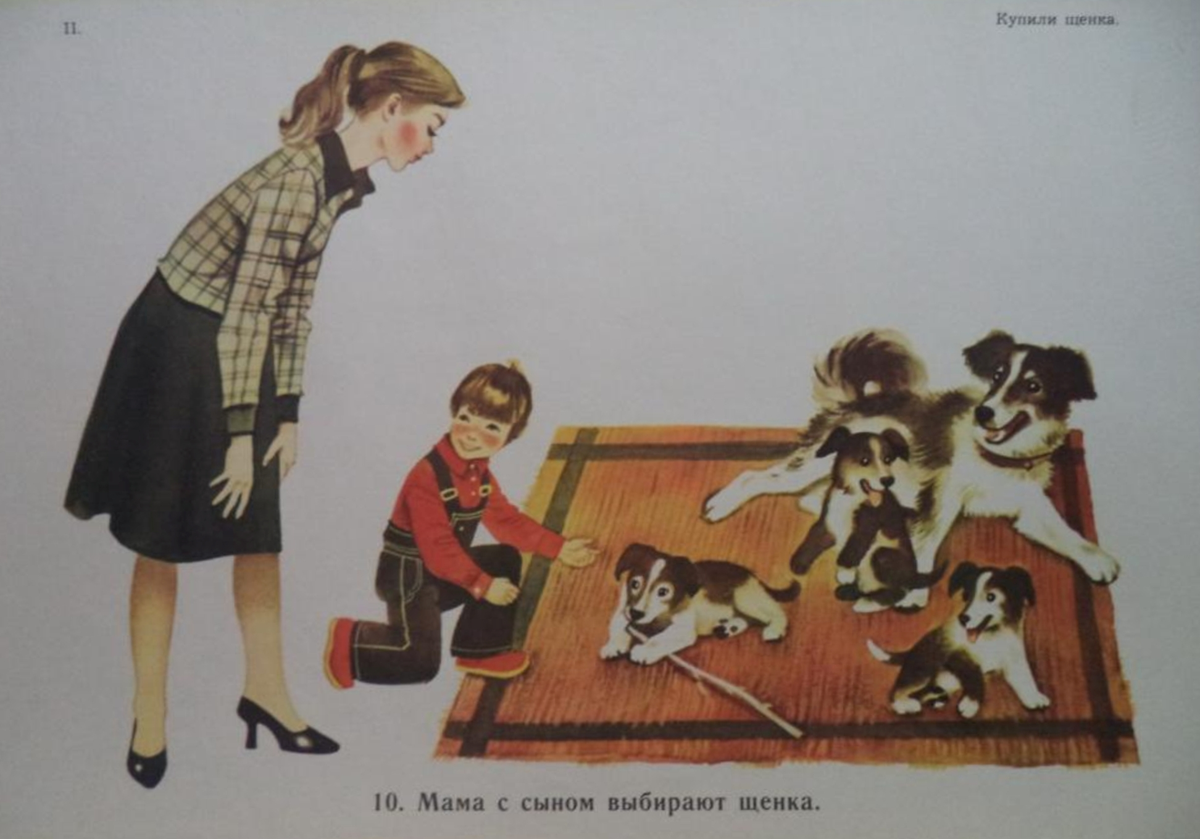

Slide 3
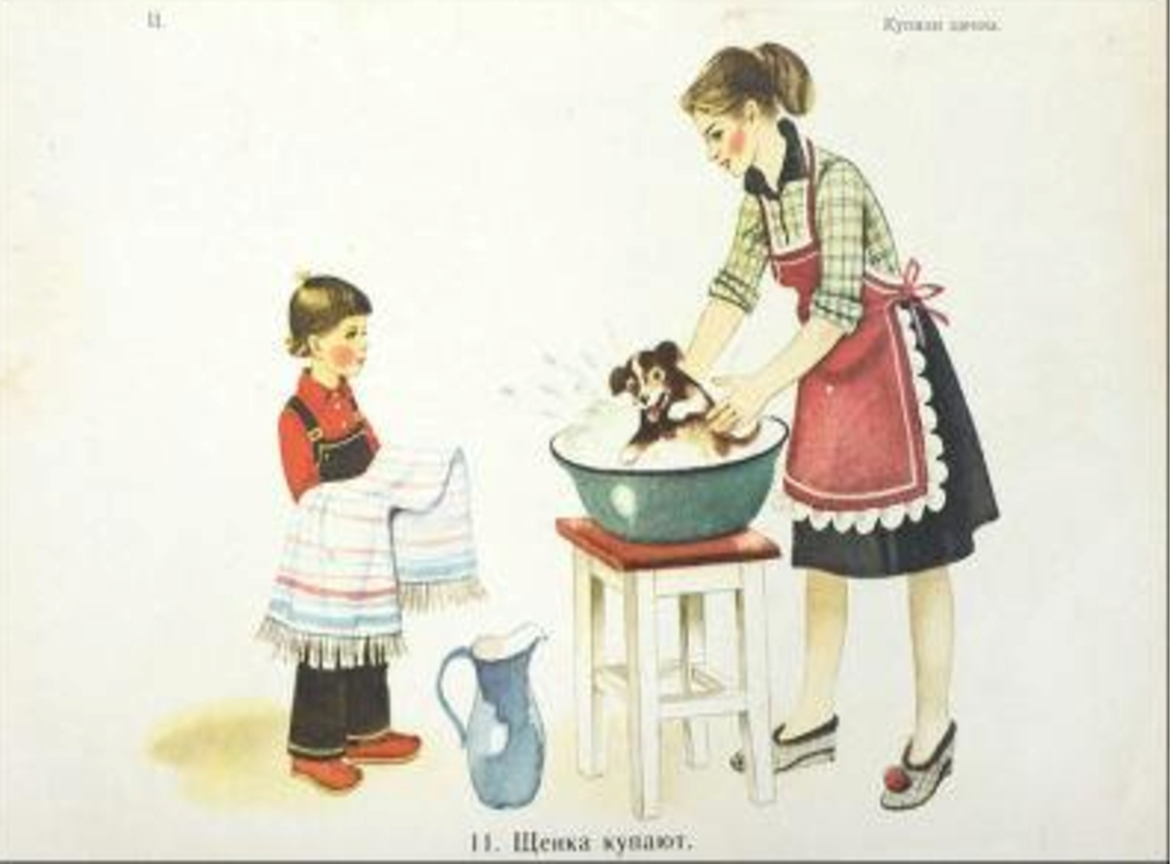

Slide 4



Slide 5
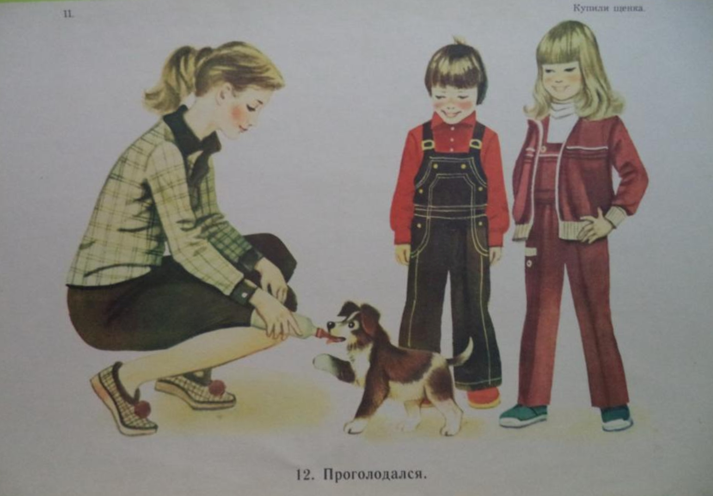

Slide 6
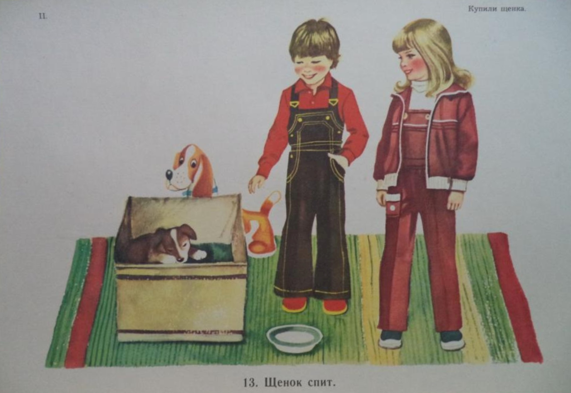

Slide 7

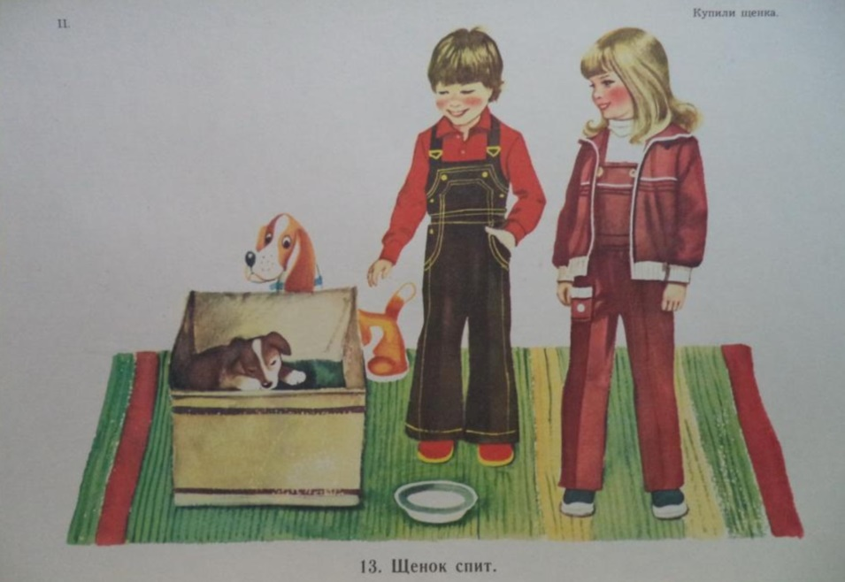

Slide 8





Slide 9
Источники использованной информации:
1. kupili-schenka_ou16l.pptx

